Slide 1
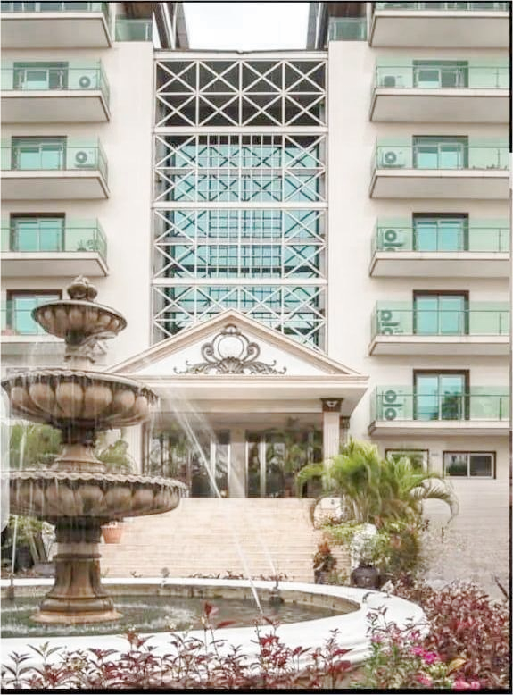
FOR SALE - Gebäude Blue Wind
Nelson João Dikíla

Slide 2
Inhalt
01
Überblick über die Immobilie
02
Standort und Umgebung
03
Vorteile für Investoren
04
Preisgestaltung und Kontakt
05
Schlussfolgerung

Slide 3
Überblick über die Immobilie
01

Slide 4
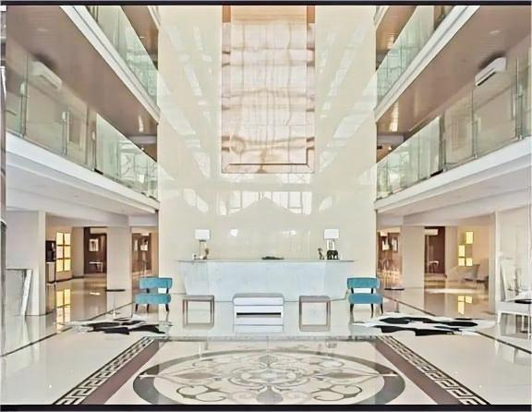
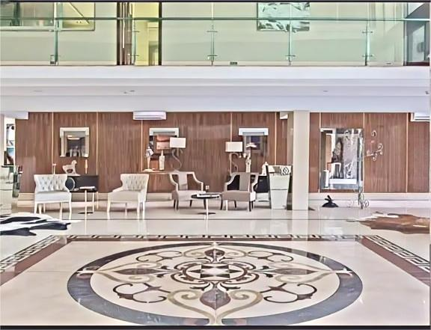
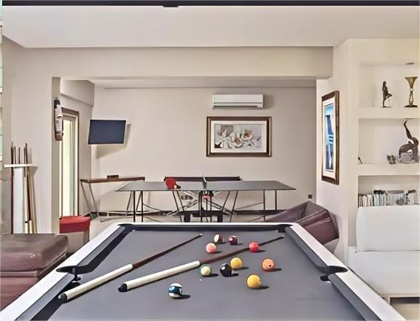
Wohnungen
Geräumige Einheiten
Zwischen 1 und 3 Schlafzimmern mit reichlich Wohnraum.
Moderne Annehmlichkeiten
Voll ausgestattete Küchen, eigene Wäscherei und Balkone.
Günstiger Standort
In der Nähe von öffentlichen Verkehrsmitteln und lokalen Sehenswürdigkeiten.

Slide 5
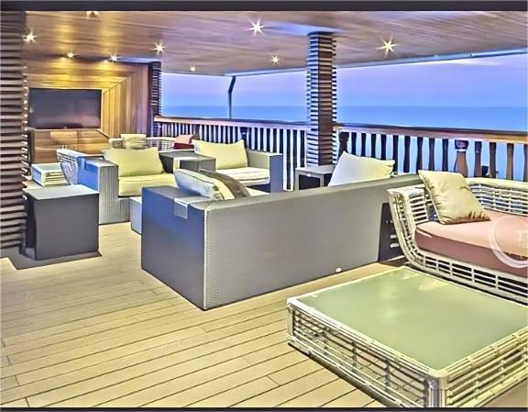
Freizeitbereich auf der Dachterrasse
Panoramablicke
Außen-Lounge
Dachterrassengarten
Genießen Sie den weiten Blick auf die Skyline der Stadt.
Entspannen Sie sich in der Sitzecke im Freien.
Üppiges Grün und ruhiges Ambiente.

Slide 6
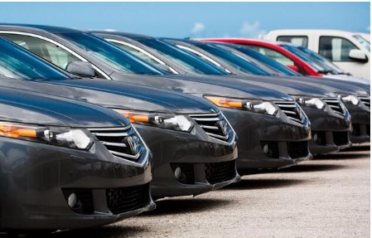
Parken
Ausreichend Parkplätze
Die Immobilie bietet ausreichend Parkplätze für Mieter und Besucher.
Überdachtes Parken
Das Gebäude verfügt über einen überdachten Parkplatz, der die Fahrzeuge vor der Witterung schützt.
Titel
Sicheres Parken
Die Parkplätze sind gut beleuchtet und für die Sicherheit aller Nutzer gesichert.

Slide 7
Standort und Umgebung
02

Slide 8
Exklusiver Standort
Beste Nachbarschaft
In einem prestigeträchtigen Geschäftsviertel gelegen.
Bequeme Zugänglichkeit
Die Nähe zu wichtigen Verkehrsknotenpunkten.
Florierendes wirtschaftliches Umfeld
Umgeben von etablierten Unternehmen und Start-ups.

Slide 9
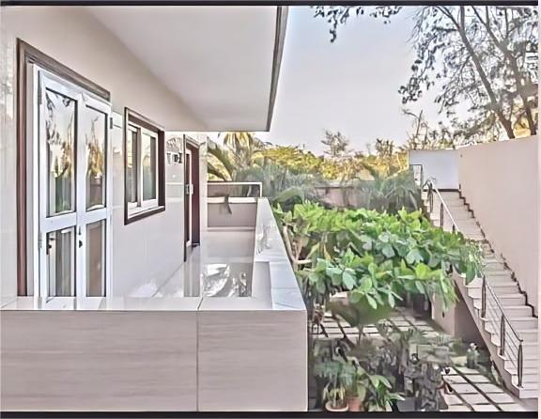
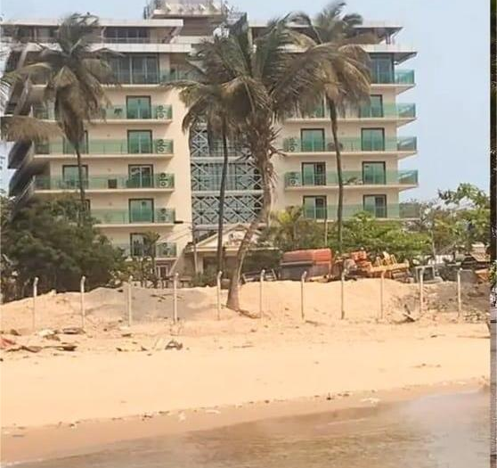
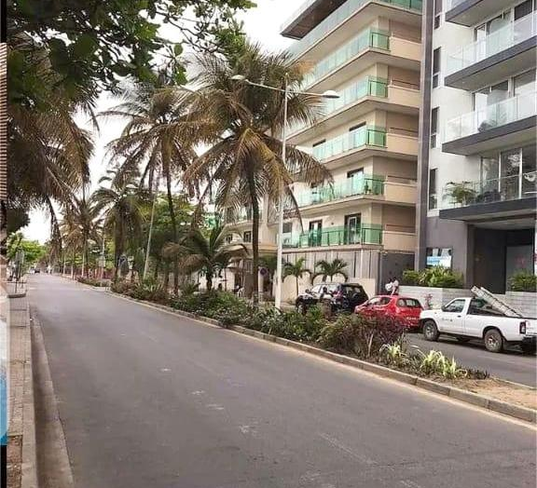
Umliegende Gebiete
Erstklassiger Standort
Lebendige Nachbarschaft
Ausgezeichnete Konnektivität

Slide 10
Vorteile für Investoren
03

Slide 11
Premium-Standort
Zentralisierte Zugänglichkeit
Bequemer Zugang zu den wichtigsten Verkehrsknotenpunkten.
Prestigeträchtige Nachbarschaft
Umgeben von hochwertigen Wohn- und Gewerbegebieten.
Potenzial für Aufwertung
Begehrter Standort, der im Laufe der Zeit wahrscheinlich einen Anstieg der Immobilienwerte erfahren wird.

Slide 12
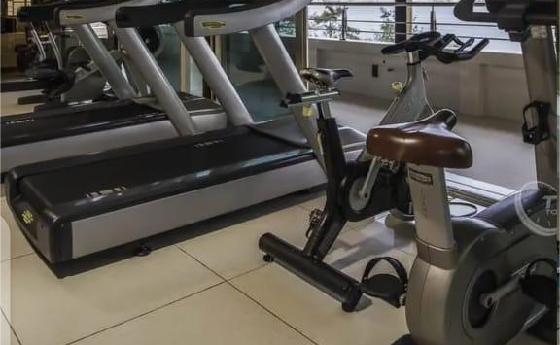
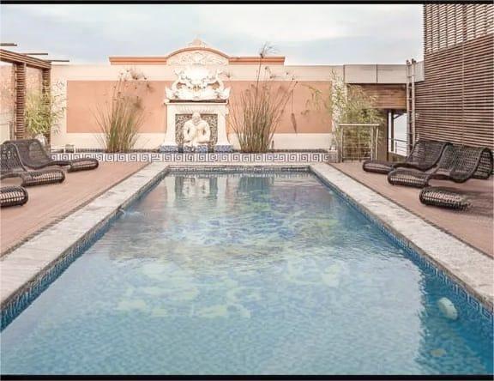
Luxuriöse Freizeiteinrichtungen
01
02
03
Geräumige Annehmlichkeiten
Exklusives Clubhaus
Erholung im Freien
Ausgedehntes Fitnesscenter und Spa zur Entspannung.
Privates Clubhaus mit Speise- und Unterhaltungsmöglichkeiten.
Gepflegte Gärten und Joggingpfade für die Freizeit.

Slide 13
Vielfalt der Wohnungen
01
Geräumige Layouts
02
Flexible Grundrisse
03
Premium-Ausführungen
Das Angebot reicht von Studios bis hin zu 3-Zimmer-Wohnungen, um den unterschiedlichsten Bedürfnissen gerecht zu werden.
Individuell anpassbare Designs, die den individuellen Vorlieben und Lebensgewohnheiten entsprechen.
Hochwertige Materialien und moderne Geräte sorgen für ein luxuriöses Wohnerlebnis.

Slide 14
Preisgestaltung und Kontakt
04

Slide 15
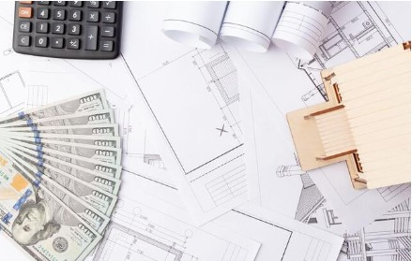
Preis
2,5 Millionen Dollar
Verhandlungsfähig
Einschließlich Parken
Das Blue Wind Building wird für 2,5 Millionen Dollar zum Verkauf angeboten.
Der Preis ist je nach Marktlage und Käuferinteresse verhandelbar.
Im Verkaufspreis inbegriffen ist ein Privatparkplatz mit 20 Stellplätzen.

Slide 16
Kontaktinformationen
Erstklassiger Standort
Flexible Mietvertragsbedingungen
Erfahrene Hausverwaltung
Das Hotel liegt im Herzen der Stadt.
Anpassbar an die Bedürfnisse Ihres Unternehmens.
Engagiertes Team zur Unterstützung bei Anfragen.

Slide 17
Schlussfolgerung
05

Slide 18
Ergreifen Sie die Gelegenheit
Ideale Investition
Positiver Ausblick
Rechtzeitige Entscheidung
Die attraktive Lage und das moderne Design machen diese Immobilie zu einer hervorragenden Investitionsmöglichkeit.
Die starke Marktnachfrage und das Wachstumspotenzial lassen auf eine vielversprechende Zukunft für diese Immobilie schließen.
Handeln Sie jetzt und sichern Sie sich dieses wertvolle Gut, bevor es weg ist.

Slide 19
Dankeschön
Kontinentale Kapitalverbindung

